Slide 1

Automatización Referenciadores
Format the title text in three colours according to the house style guide: use the macro in the NN Text formatting menu
Agentes
Referenciadores
Autofactura
Do not change or add other logos

Slide 2
Proceso Gestión Referenciadores
Procedimiento actual
El agente y el referenciador reciben el contrato vía Evicertia .
Firma por correo.
No existe una plantilla de factura estándar. No hay control del pago de facturas
Contrato
1
Referenciador
2
Factura
3
El referenciador envía su factura a buzón facturas. No hay control de operaciones
Procedimiento nuevo
El agente y el referenciador reciben el contrato via Evicertia
NN envia la factura al referenciador (modelo estándar - AUTOFACTURA)
Contrato
1
Firma de contrato
2
Factura
3
Referenciador
4
En ambos casos se firma con OTP
Verifica la información y autoriza el pago

Slide 3
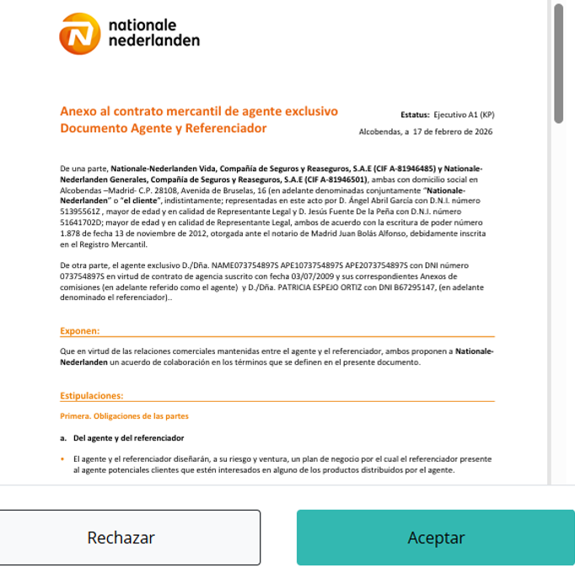
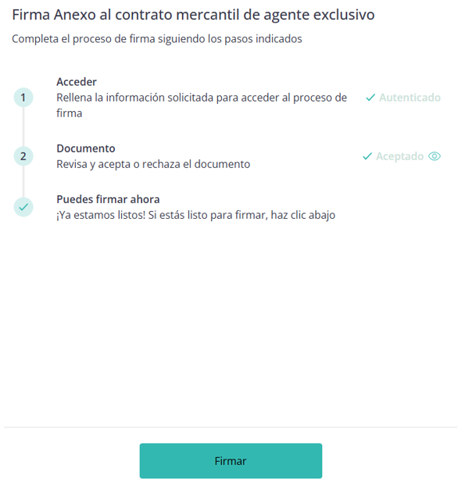
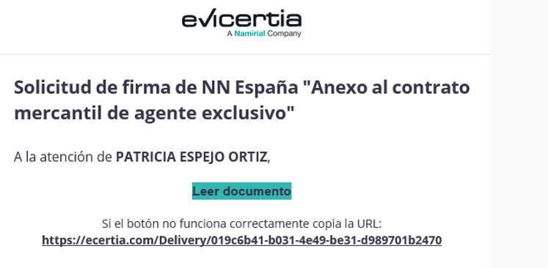
Anexos

Slide 4




Proceso de Venta con Referenciadores
Procedimiento actual
Procedimiento Nuevo
IMPORTANTE
Agente responsable pago a Referenciador
Origen Referenciado:
Si
No
Creación de Lead
1
Entrada de datos desde MPF
2
Entrada de datos desde MPF
1
Envío alta como Lead/Cliente
2
Sin especificar
Origen
Origen Referenciado:
Si
No
Creación de Lead
1
Formulario Hipotecas
2
Formulario Hipotecas
1
Envío alta como Lead/Cliente
2
Sin especificar
Origen

Slide 5

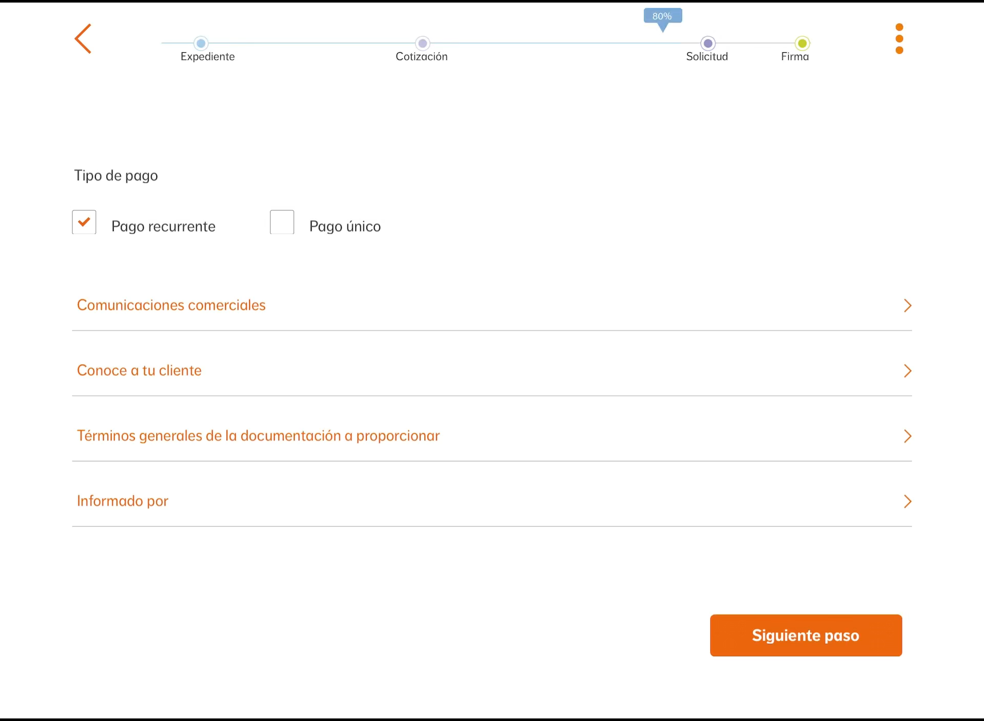
Anexos

Slide 6
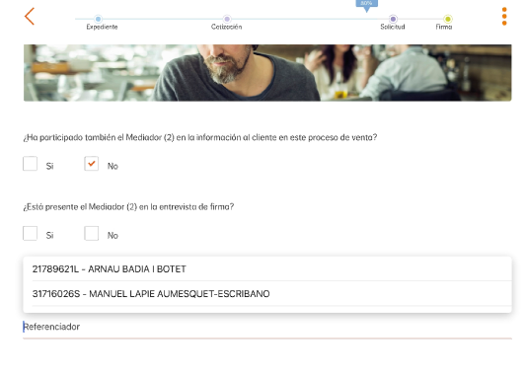
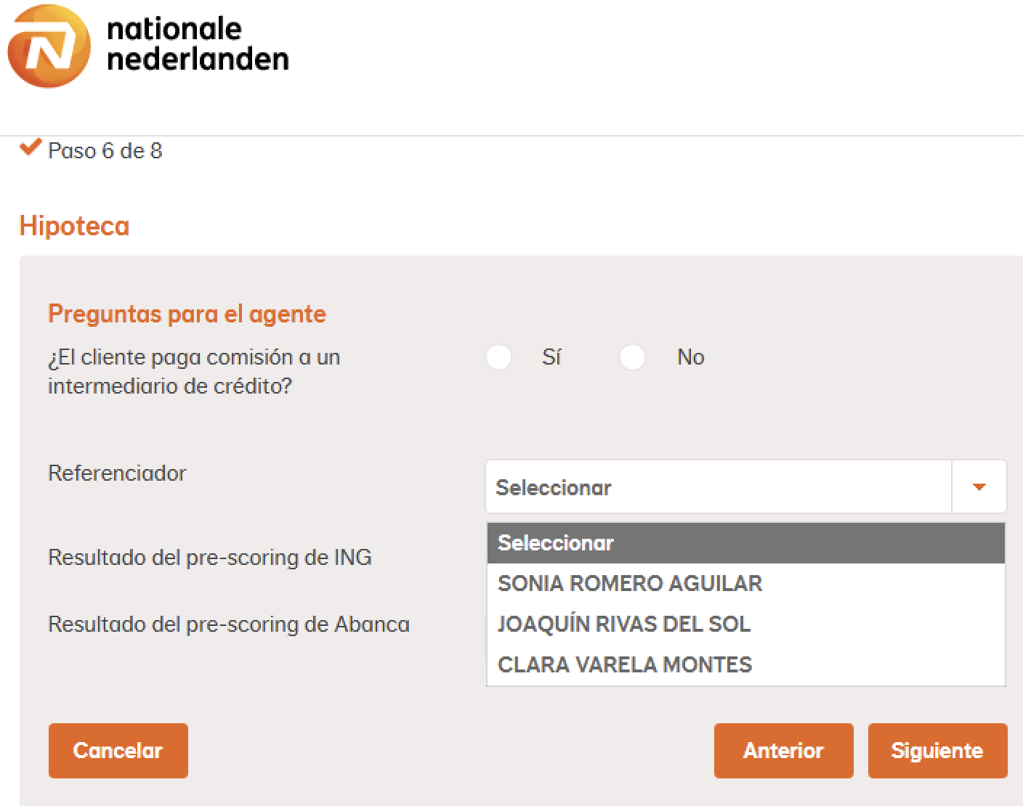
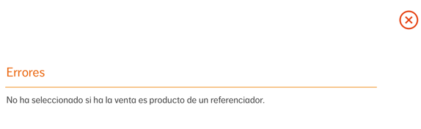
Anexos
Mi Plan Financiero
Formulario de Hipotecas

Slide 7
Proceso de Pago a Referenciadores
Procedimiento actual
El agente revisa las operaciones y se lo envia al referenciador
NN revisa la factura y comprueba que coincide con el PBI
Agente
1
Referenciador
2
Factura
3
Pago Factura
4
Envía la factura
NN efectua el pago al referenciador
Procedimiento nuevo
NN revisa las operaciones y envia la factura al referenciador
NN efectua el pago al referenciador
Autofactura
1
Referenciador
2
3
Pago Factura
Revisa la factura, la valida y acepta el pago

Slide 8
Incidencias
Procedimiento actual
Procedimiento Nuevo
Tipos de incidencia
Creación de lead:
Agente no esta completando la creación del lead según proceso establecido:
- Asociar DNI
- Vincular referenciador, no vincular el correcto
- Vincular campaña
Alta del Referenciador:
Agente crea el lead antes de que el referenciador sea dado de alta, por parte de administración comercial.
Consecuencias de estas incidencias :
Retraso en el pago de las facturas.
Solución Incidencias:
Corrección manual por parte del departamento de Gestión Comercial.
Tipo de incidencia:
Creación de lead:
Agente no completa correctamente:
- MPF o formulario hipotecas.
- Agente no referencia al lead o lo referencia mal al tener más de un referenciador.
Alta del Referenciador:
Agente realiza el proceso de venta antes de que el referenciador sea dado de alta por parte de administración comercial. En el alta del referenciador será obligatorio el número móvil y la RETA.
Consecuencias de estas incidencias :
No se podrá pagar las facturas.
Solución Incidencias:
No se puede corregir manualmente por parte del departamento de Gestión Comercial.

Slide 9
Do not change or add other logos

